Slide 1
ЦИОЛКОВСКИЙ Константин Эдуардович (1857—1935 г.г.).

Slide 2
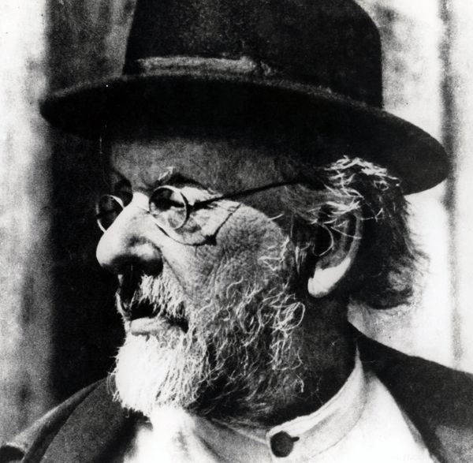
Русский советский учёный и изобретатель в области аэродинамики, ракетодинамики, теории самолёта и дирижабля; основоположник современной космонавтики.

Slide 3
Родился в семье лесничего. После в детстве перенёс скарлатину, почти полностью потерял слух, после чего не смог продолжать учебу в школе.

Slide 4
С 14 лет он занимался самостоятельно.
С 16 до 19 лет жил в Москве, изучал разделы физико-математической науки по циклу средней и высшей школы.
В 1879г. экстерном сдал экзамены на звание учителя.

Slide 5
с семьёй

Slide 6
В 1880 г. назначен учителем арифметики и геометрии в Воровское уездное училище Калужской губернии
К этому времени относятся его первые научные исследования

Slide 7
Первым печатным трудом о дирижаблях был «Аэростат металлический управляемый» (1892 г.),
В нём дано научное и техническое обоснование конструкции дирижабля с металлической оболочкой.

Slide 8
Печатные труды К.Э.Циолковского

Slide 9
Важнейшие научные результаты получены Циолковским в теории движения ракет. Им впервые была решена задача посадки космического аппарата на поверхность планет, лишённых атмосферы.

Slide 10
В 1926—29 г.г. Циолковский разработал теорию многоступенчатых ракет.

Slide 11
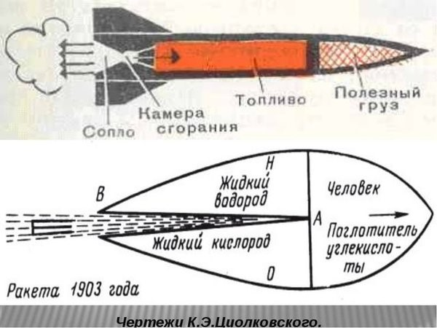
Много лет спустя, уже в советсткое время, в 1932г. он разработал теорию полёта реактивных самолётов в стратосфере и схемы устройства самолётов для полёта с гиперзвуковыми скоростями.

Slide 12
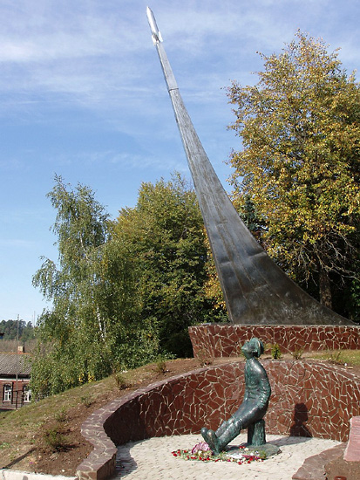
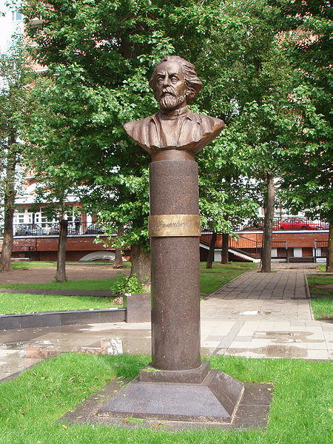
В Калуге и Москве сооружены памятники великому учёному

Slide 13
Мемориальный дом-музей в Калуге

Slide 14
Презентацию подготовили обучающиеся 6-А, 6-Б классов ГОУ ЛНР «Краснолучская школа № 20»
Классные руководители
Павлова Надежда Петровна,
Романенко Инна Александровна
2022 г.

